Slide 1
ATMOSFÉRICKÁ OPTIKA, DUHA, JEVY HALO, BARVAOBLOHY
xbilko03

Slide 2
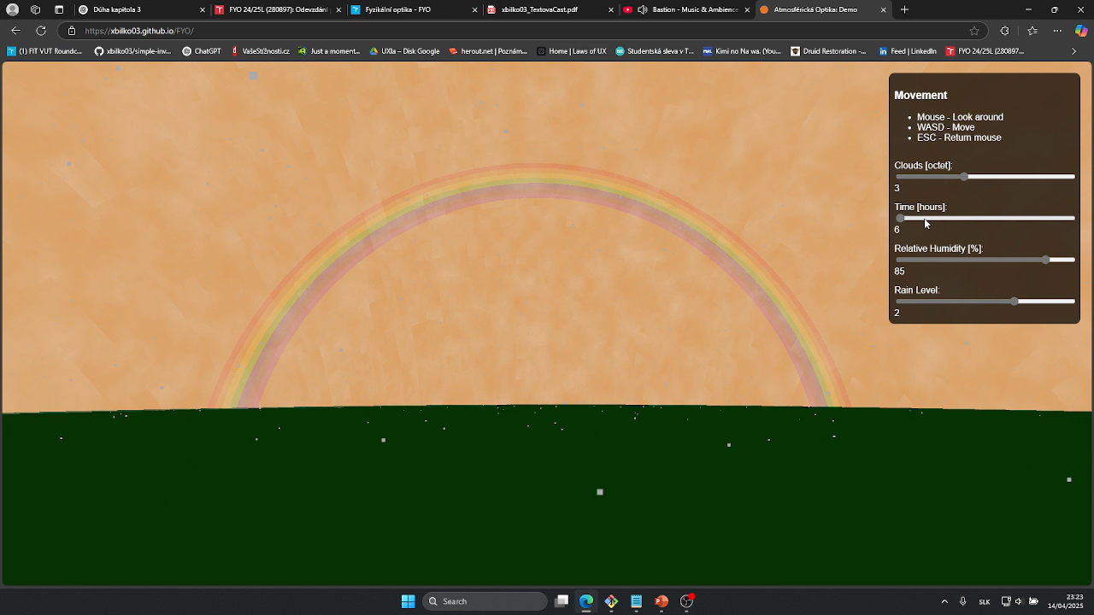
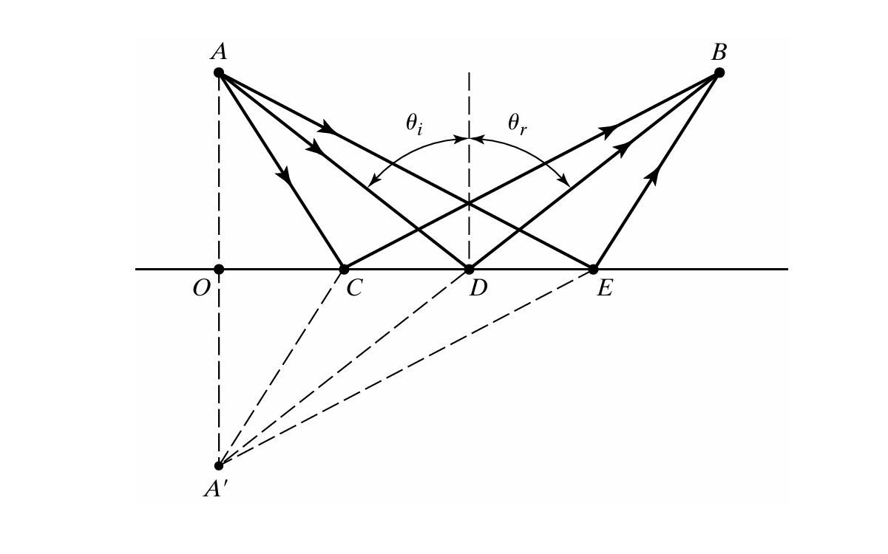
Dúha
Notes:
Základný princíp
Dúha vzniká pôsobením lomu, vnútorného odrazu a disperzie svetla vo vodných kvapkách
Predpokladá sa, že svetlo má zanedbateľnú vlnovú dĺžku vzhľadom na veľkosť kvapky
Geometria lúča
Svetelný lúč sa láme pri vstupe do kvapky (Snellov zákon)
odráža sa vo vnútri (zákon odrazu: ui=uru_i = u_rui​=ur​)
a nakoniec sa láme pri výstupe
Tento priebeh vedie k odchýleniu lúča – závislému od vlnovej dĺžky
Obrázok
Ukazuje rôzne možné dráhy svetelného lúča (napr. ACB, A′CB)
Správna dráha (ADB) zodpovedá najkratšiemu času prechodu → Fermatov princíp
Video
Jav dúhy vidieť podľa nastavenej konfigurácie

Slide 3
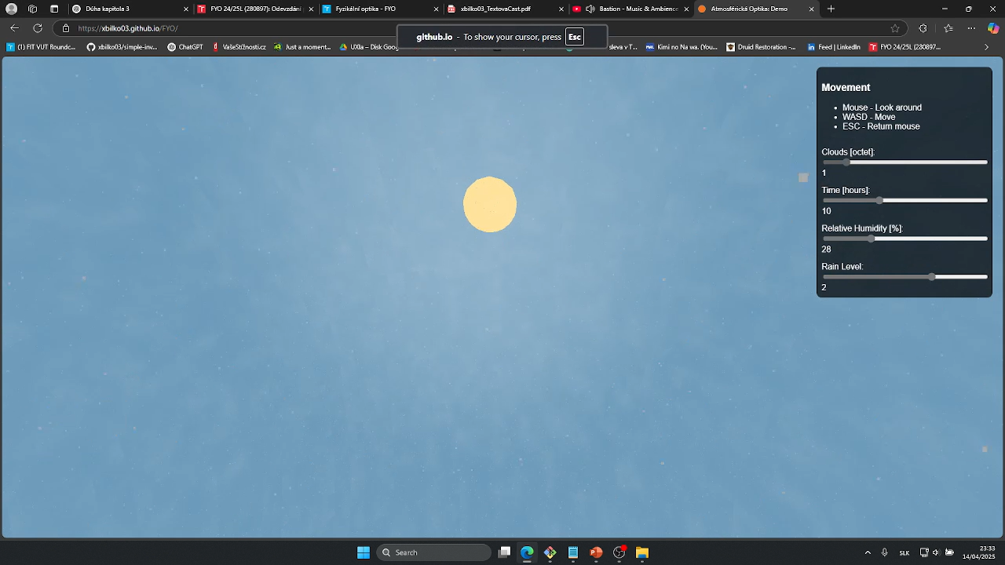
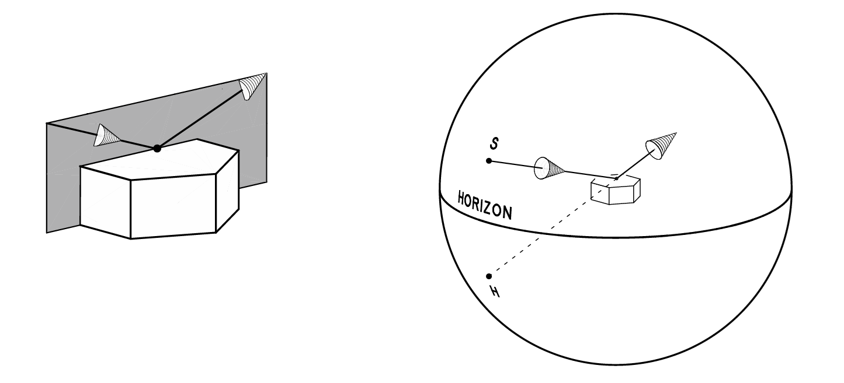

Halové Javy
$n_{i}∗sin\left(u_{i}\right)=n_{t}∗sin(u_{t})$ ​
Notes:
Halové javy
Halo vzniká lomom a odrazom svetla na ľadových kryštálikoch v atmosfére
Vzniká najčastejšie pri hexagonálnych kryštáloch v oblačnosti typu cirrostratus
Svetlo sa láme podľa Snellovho zákona
Subsuny
Špeciálny jav, ktorý vzniká odrazením svetla na horizontálnych plochách ľadových kryštálov
Jasný bod (subsun) sa objaví priamo pod Slnkom, na tej istej vertikálnej sfére
Pozorovateľ ho môže vidieť iba ak sa nachádza nad kryštálmi – napr. v lietadle
Obrázok
Zobrazuje priebeh lúča pri vzniku subsunu: lom na hornej ploche kryštálu a odraz → vznik bodu H pod slnkom
Video
Implementovaný Halo efekt, pozor, nejedná sa o typ subsun, ide o 22° halo

Slide 4
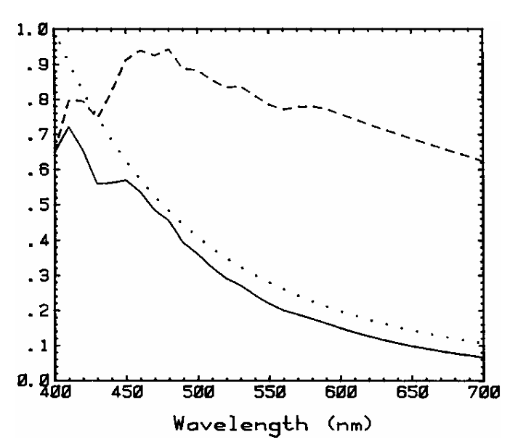
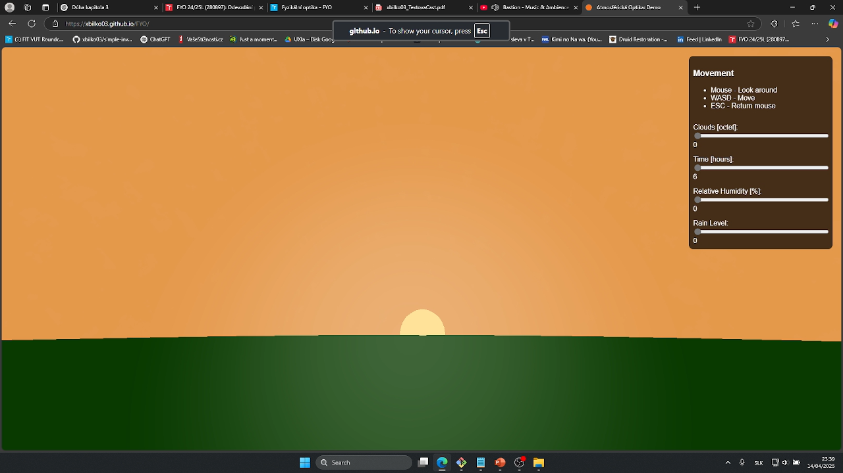
Farba Oblohy
Notes:
Rayleighov rozptyl
Svetlo sa rozptyľuje na molekulách vzduchu, ktoré sú menšie než jeho vlnová dĺžka
Intenzita rozptylu závisí od frekvencie​
Modré svetlo (krátke vlnové dĺžky) sa rozptyľuje viac → preto je obloha modrá
Pri väčších časticiach nastupuje Mieov rozptyl – ten je nezávislý od vlnovej dĺžky a spôsobuje biely závoj (napr. hmla, oblaky)
Denný vývoj farby oblohy
Ráno a doobeda dominuje Rayleighov rozptyl → sýta modrá
Popoludní a večer narastá podiel Mieovho rozptylu → obloha bledne, pribúdajú pastelové odtiene
Obrázok
Zobrazuje spektrum slnečného svetla a výsledok po prechode cez atmosféru
Dominantná vlnová dĺžka rozptýleného svetla ≈ 475 nm (modrá)
Obloha nie je „čisto“ modrá – len ~42 % svetla pochádza z čistého Rayleighovho rozptylu
Video
V simulácií funguje farba oblohy vzhľadom na čas a pokrytie oblohy oblakmi

Slide 5
Referencie
[1] Bohren, C. Atmospheric Optics [Archived article]. Archived December 6, 2013.
[2] Lynch, D. K. a Livingston, W. C. Color and Light in Nature. 2. vyd. Cambridge: Cambridge University Press, 2001. ISBN 9780521775045.
[3] Pedrotti, F. L., Pedrotti, L. S. a Pedrotti, L. M. Introduction to Optics. 3. vyd. Pearson, 2007. ISBN 9780131499331.
[4] Saleh, B. E. A. a Teich, M. C. Fundamentals of Photonics. In:. USA: Wiley, 2007, kap. 7, s. 592–682. ISBN 978-0-471-35832-9. PDF.
[5] Tape, W. a Moilanen, J. Atmospheric Halos and the Search for Angle x. American Geophysical Union, 2006. ISBN 978-0-87590-727-7. Dostupné z: http://hdlhandlenet/11122/6400.

Slide 6
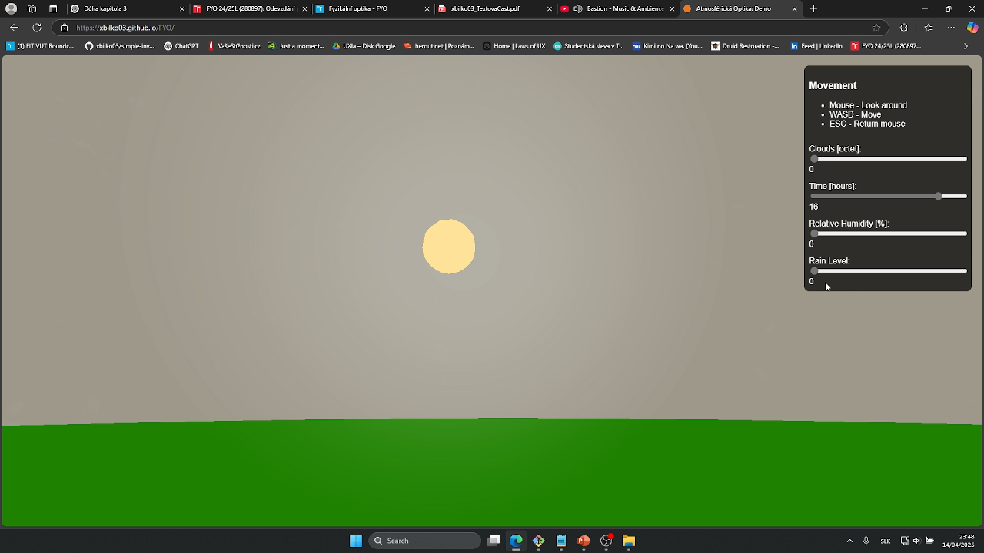
Záver a Otázky

